Slide 1

算法训练营
主讲老师：陈小玉
著作：《趣学算法》《趣学数据结构》
《算法训练营：海量图解+竞赛刷题》（入门篇、进阶篇）

Slide 2
树套树
查询序列中第k小很容易实现，但是查询区间第k小就不容易了，若有动态修改，则查询区间第k小更难。如果不要求在线处理，采用整体二分和CDQ可以解决动态区间第k小问题，若要求在线，这两种算法无能为力。
树套树指在一个树形数据结构上，每个节点不再是一个节点，而是另一种树形数据结构。最常见的树套树有线段树套线段树、线段树套平衡树。

Slide 3
线段树套平衡树
线段树可用于点更新、区间更新和查询，平衡树可用于查询第k小、排名、前驱和后继等。将二者结合起来，就是线段树套平衡树：用线段树维护区间，用平衡树维护对区间中的动态修改。先构造出线段树，每个线段树节点除了记录左、右边界，还用一棵平衡树维护这一个区间的所有数据。同理，线段树套线段树也是如此。

Slide 4
线段树套平衡树
主要内容
1. 创建线段树+平衡树。
2. 查询k在[ql, qr]区间的排名。
3. 查询[ql, qr]区间排名为k的值（区间第k小）。
4. 点更新。
5. 查询k在[ql, qr]区间的前驱。
6. 查询k在[ql, qr]区间的后继。

Slide 5
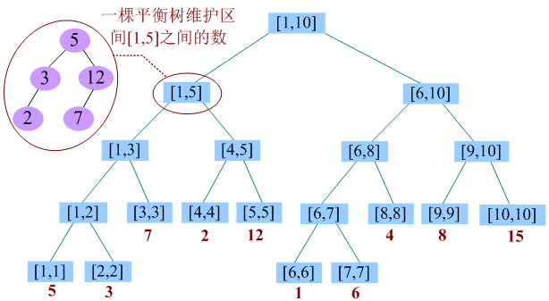
线段树套平衡树
1. 创建线段树+平衡树
创建一棵线段树，将每个节点的区间数据插入该节点对应的平衡树中（Treap或伸展树）。

Slide 6
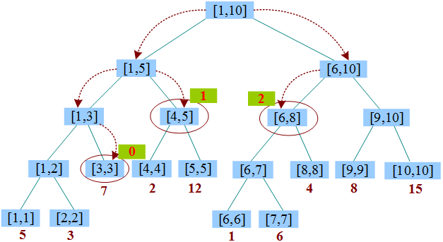
线段树套平衡树
2. 查询k在[ql, qr]区间的排名
在线段树中进行区间查询，在平衡树中统计区间中小于k的元素个数，然后加1得到k在[ql, qr]区间的排名。例如，查询6在[3,8]区间的排名。
6在[3,8]区间的排名为4

Slide 7
线段树套平衡树
3. 查询[ql, qr]区间排名为k的值（区间第k小）
区间内的元素是无序的，不可以按区间查找排名。查询[ql, qr]区间排名为k的值可以按值二分搜索。
初始时l=0，r=M，M为序列中元素的最大值或者无穷大， l和r也可以分别取序列中的最小值和最大值。mid=(l+r)/2，查询mid在[ql, qr]区间的排名，若排名小于或等于k，则ans=mid，l=mid+1；否则r=mid-1。

Slide 8
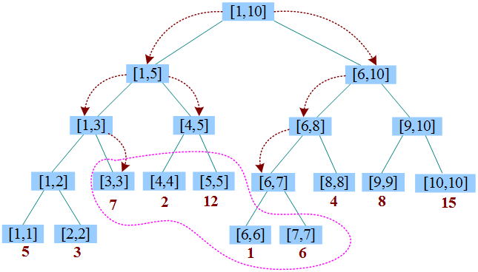
线段树套平衡树
例如，查询[3,7]区间排名第3的元素值。
l=0，r=M=15，mid=7，7在[3,7]区间的排名为4，4>3，r=mid-1=6。
mid=(0+6)/2=3，3在[3,7]区间的排名为3，ans=3，l=mid+1=4。
mid=(4+6)/2=5，5在[3,7]区间的排名为3，ans=5，l=mid+1=6。
mid=(6+6)/2=6，6在[3,7]区间的排名为3，ans=6，l=mid+1=7。
此时l=7，r=6，l>r，循环结束。
[3,7]区间排名第3的元素为6

Slide 9
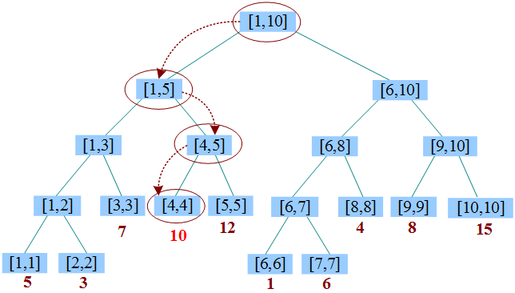
线段树套平衡树
4. 点更新
修改pos位上的数值为k，即点更新。与线段树的点更新相似，不同的是还需要更新每个节点对应的平衡树（先删除再插入），最后修改p[pos]=k。
例如，将第4个数(2)修改为10。
p[4]=10

Slide 10
线段树套平衡树
5. 查询k在[ql, qr]区间的前驱
若查询区间与当前节点区间无交集，则返回-inf。
若查询区间覆盖当前节点区间，则在当前节点对应的平衡树中查询k的前驱；否则在左右子树中搜索，求解两者最大值为k的前驱。

Slide 11
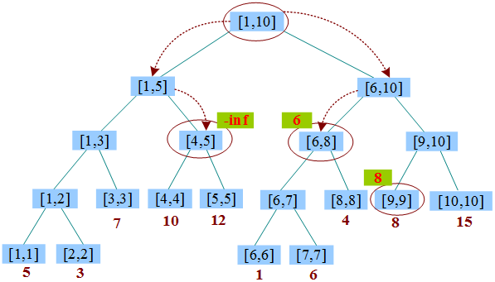
线段树套平衡树
例如，查询10在[4,9]区间的前驱。
查询到[4,5]区间，在区间平衡树中10的前驱为-inf，ans=-inf。
查询到[6,8]区间，在区间平衡树中10的前驱为6，ans=max(ans,6)=6。
查询到[9,9]区间，在区间平衡树中10的前驱为8，ans=max(ans,8)=8。
10在[4,9]区间的前驱为8

Slide 12
线段树套平衡树
6.查询k在[ql, qr]区间的后继
若查询区间与当前节点区间无交集，则返回inf。
若查询区间覆盖当前节点区间，则在当前节点对应的平衡树中查询k的后继；否则在左右子树中搜索，求解两者最小值为k的后继。

Slide 13
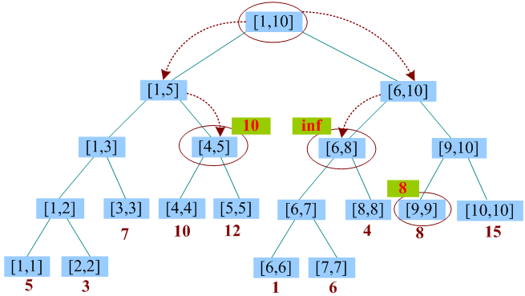
线段树套平衡树
例如，查询6在[4,9]区间的后继。
查询到[4,5]区间，在该区间的平衡树中6的后继为10，ans=10。
查询到[6,8]区间，在该区间的平衡树中6的后继为inf，ans=min(ans, inf)=10。
查询到[9,9]区间，在该区间的平衡树中6的后继为8，ans=min(ans,8)=8。
6在[4,9]区间的后继为8

Slide 14
线段树套平衡树
算法分析
时间复杂度：创建线段树+平衡树，时间复杂度为O(nlog²n)；查询区间第k小，时间复杂度为O(logMlog²n)；点更新、查询区间排名、查询区间前驱、查询区间后继，时间复杂度均为O(log²n)。
空间复杂度：空间复杂度为O(nlogn) 。

